Slide 1









Long Short-Term Memory and Fuzzy Logic for Anomaly Detection and Mitigation in Software-Defined Network Environment
Nhóm 3:
Đổ Huỳnh Phương Trinh
Trương Thị Hoàng Đoan Trang
Nguyễn Lê Thảo Quyên
0950080149
0950080148
0950080137

Slide 2



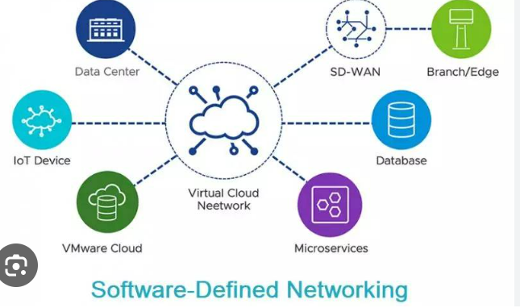


LSTM AND FUZZY LOGIC
LSTM AND FUZZY LOGIC
LSTM AND FUZZY LOGIC
Giới thiệu

Slide 3

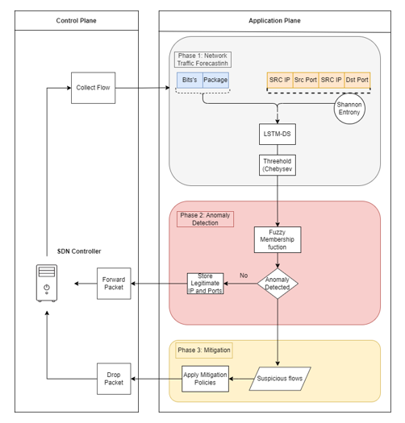
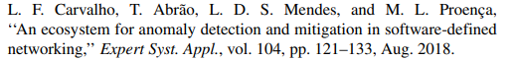
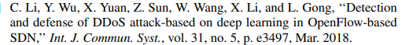
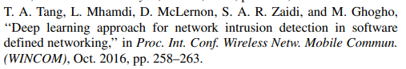
CÔNG TRÌNH LIÊN QUAN

Slide 4

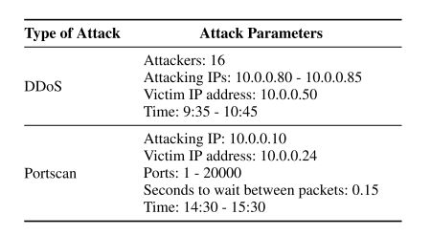
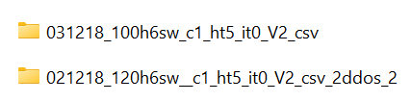
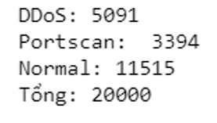
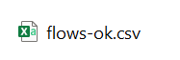
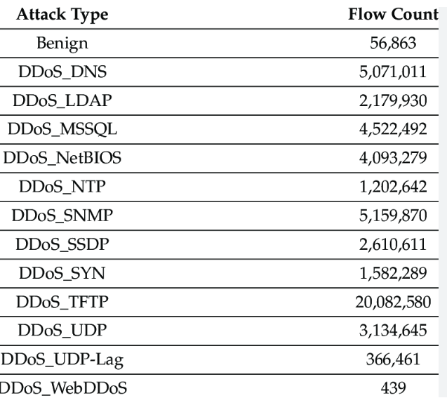
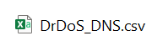
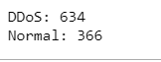
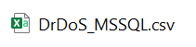
DATASET
01
https://www.uel.br/grupos/orion/datasets.html
02
https://www.kaggle.com/datasets/rodrigorosasilva/cic-ddos2019-30gb-full-dataset-csv-files

Slide 5
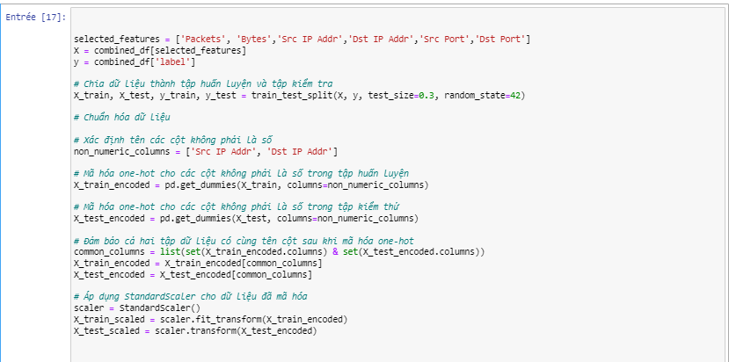
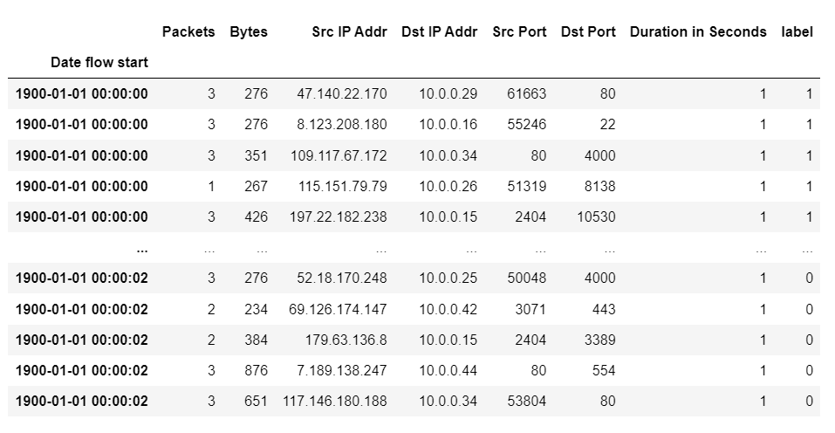
Chuẩn hóa dữ liệu
KỊCH BẢN 1

Slide 6
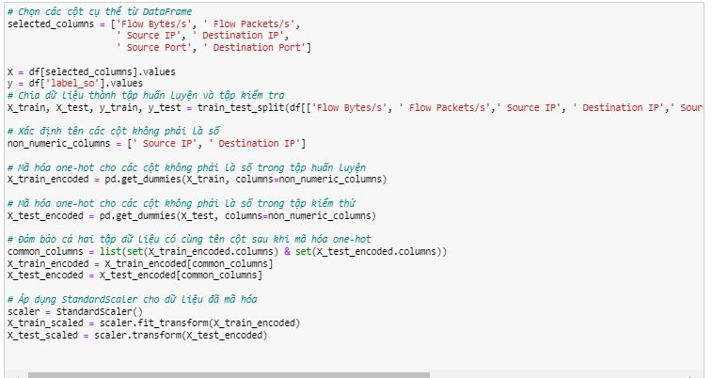
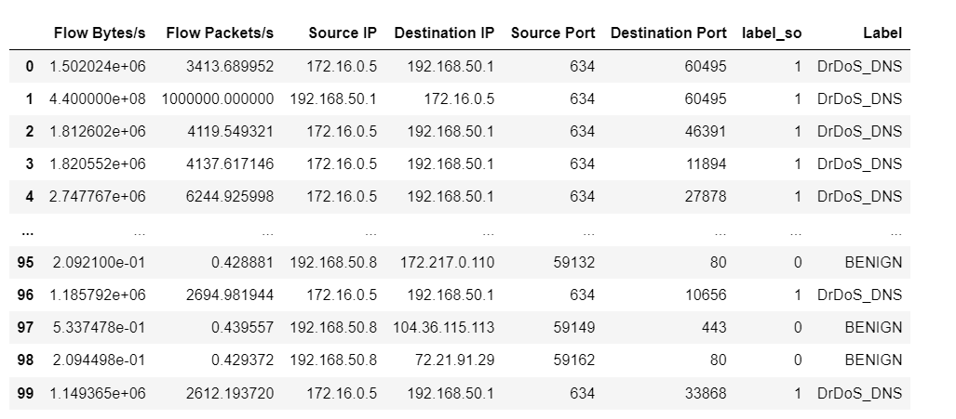
Chuẩn hóa dữ liệu
KỊCH BẢN 2

Slide 7


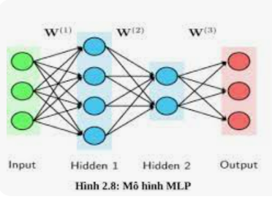
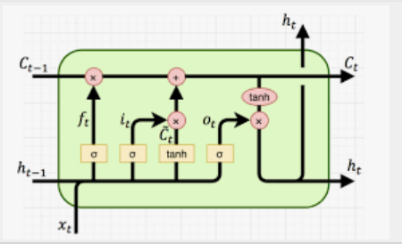
MÔ HÌNH

Slide 8
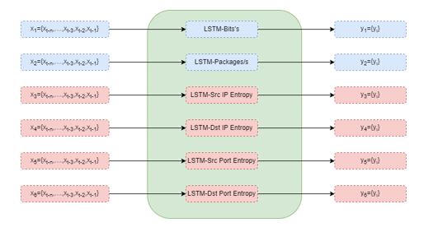
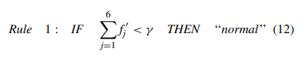
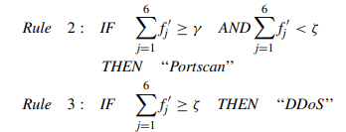
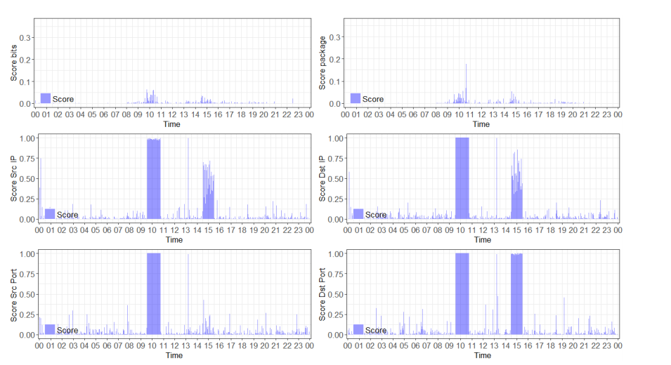
MÔ HÌNH

Slide 9
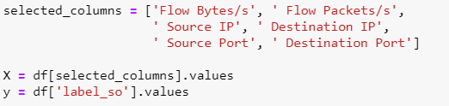

Chia tập dữ liệu
Kịch bản 1
Kịch bản 2

Slide 10
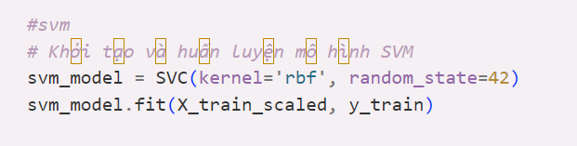
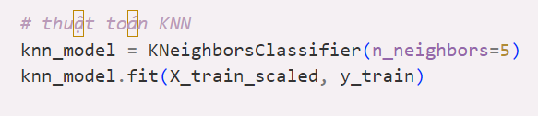
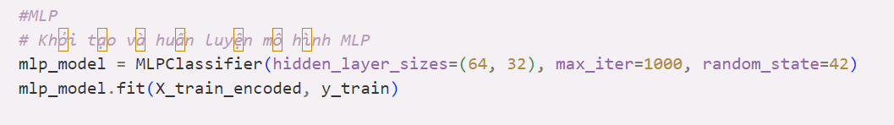
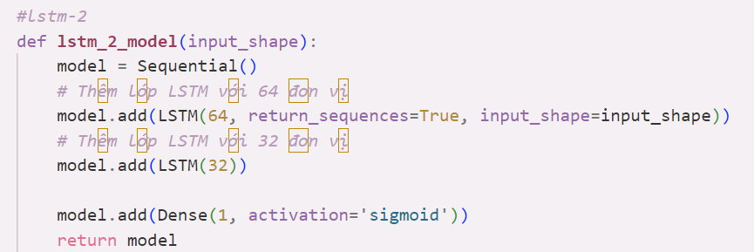

Chạy mô hình

Slide 11
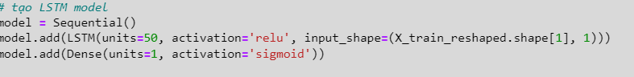
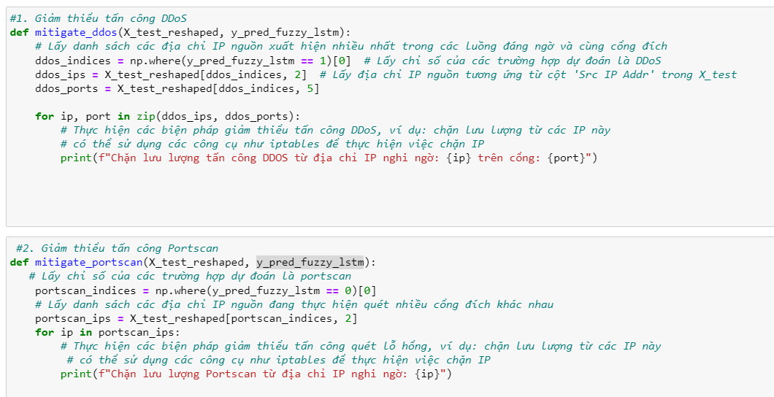
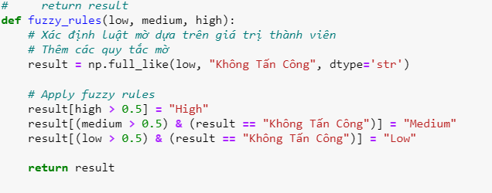
Chạy mô hình
Kịch bản 1

Slide 12
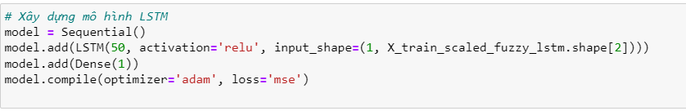
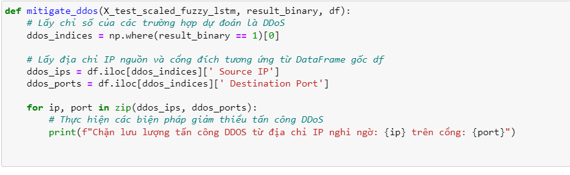
Chạy mô hình
Kịch bản 2

Slide 13
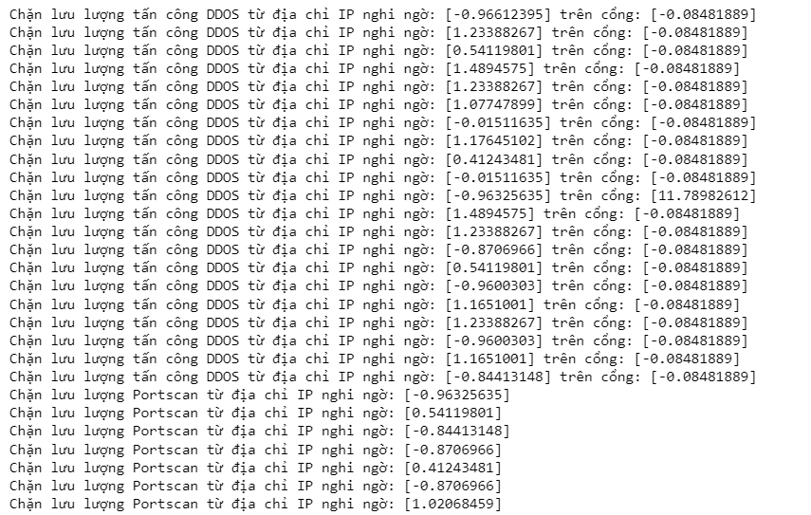
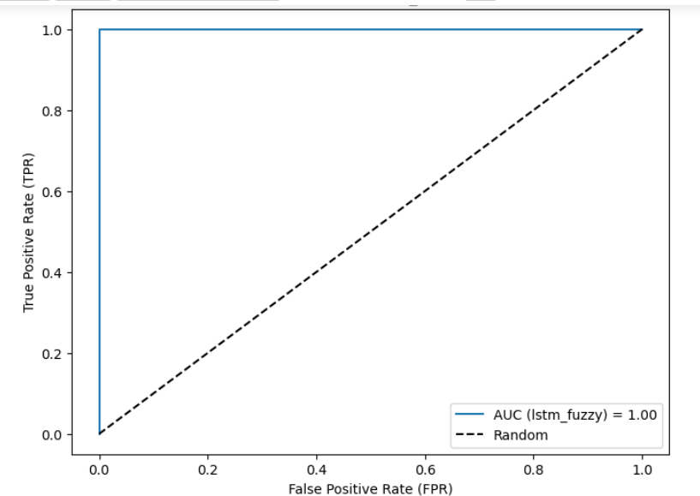
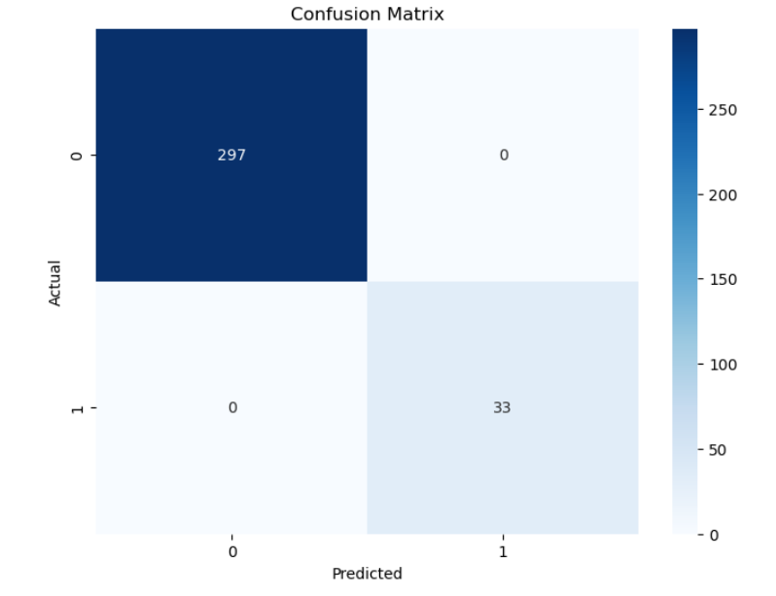
Kết quả
01

Slide 14
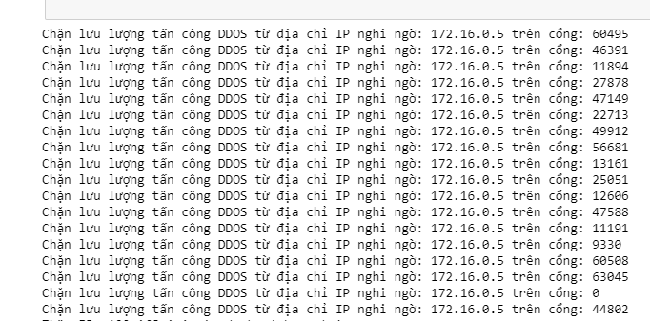
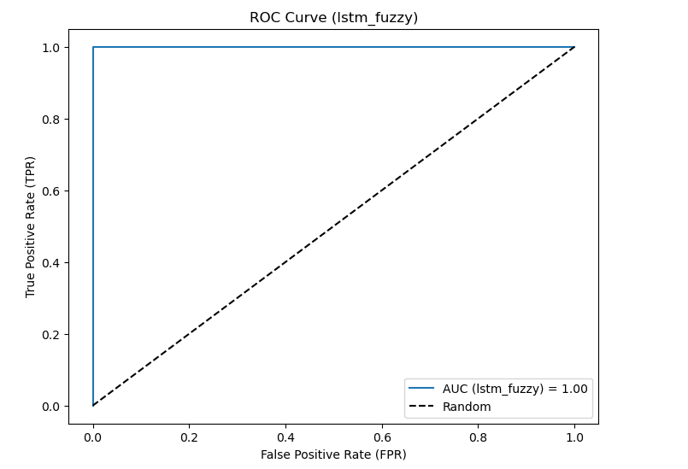
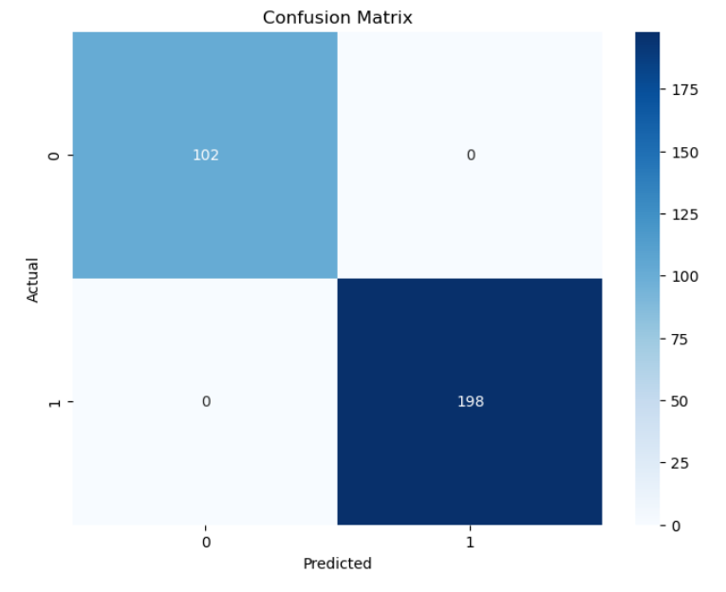
Kết quả
02

Slide 15
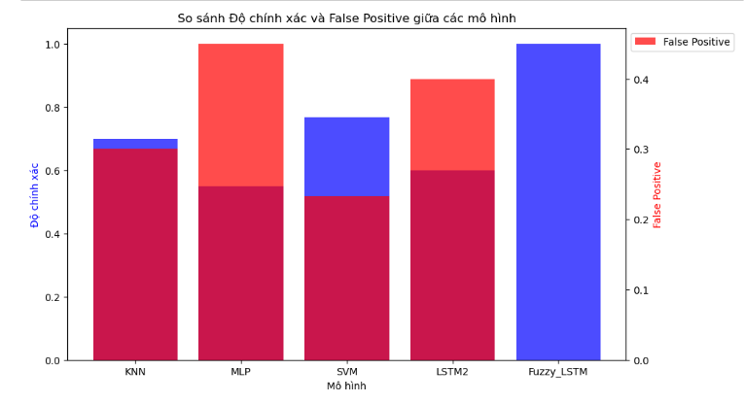
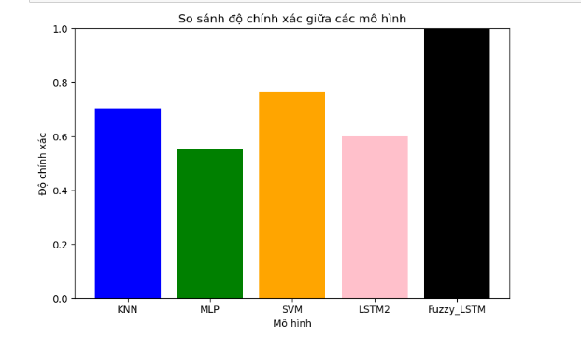
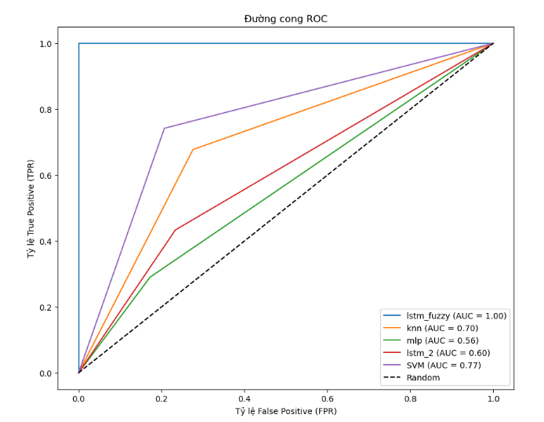
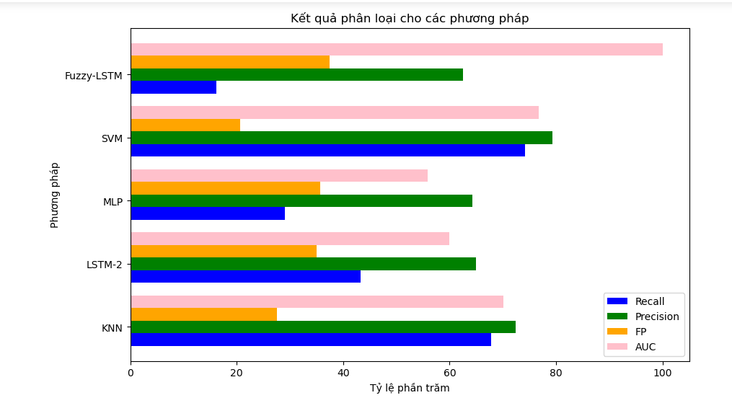
Kết quả
Kịch bản 1

Slide 16
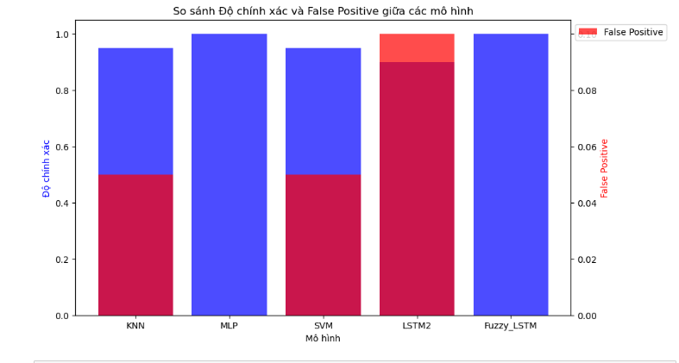
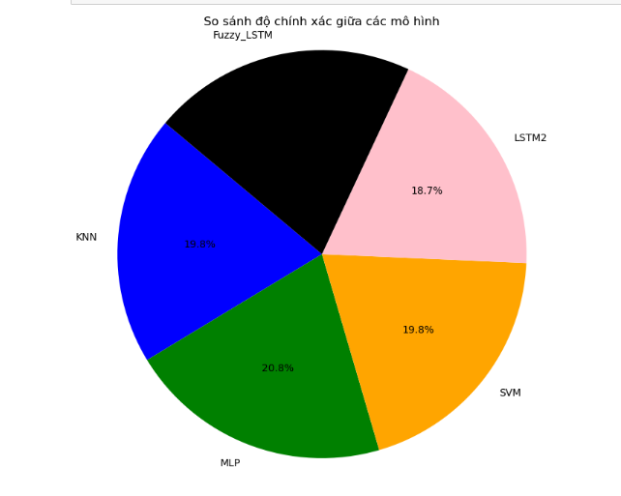
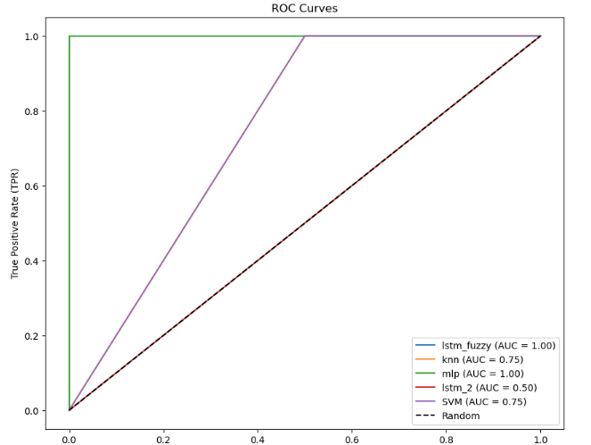
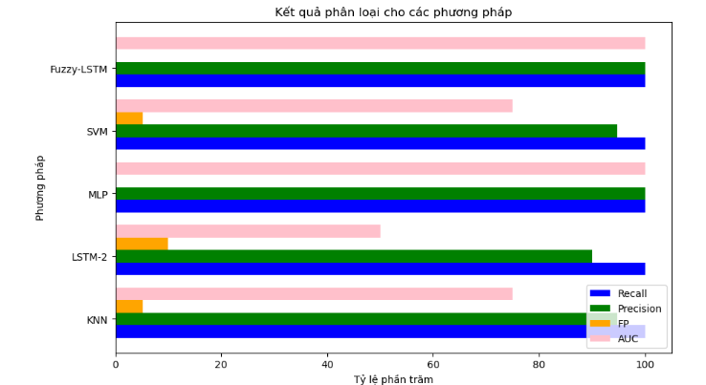
Kết quả
Kịch bản 2

Slide 17
Kết luận
Nghiên cứu này tạo ra một hệ thống mô-đun để phát hiện và giảm thiểu sự bất thường trong mạng SDN.
Ba mô-đun được phát triển: một dự đoán hành vi mạng sử dụng LSTM, một phát hiện tấn công sử dụng Logic Fuzzy, và một cơ chế giảm nhẹ tự động.
Kiểm tra hiệu suất bằng hai kịch bản khác nhau, kết quả cho thấy LSTM-FUZZY vượt trội so với các phương pháp khác.
Hệ thống tự động và linh hoạt, có thể áp dụng cho các môi trường mạng SDN khác nhau và điều chỉnh để đáp ứng các nhu cầu bảo mật mới. Công việc tương lai có thể tập trung vào mở rộng thử nghiệm và khám phá các lỗ hổng và chính sách bảo mật mới.

Slide 18
THANK YOU

